Slide 1
Frühkindliche
Sprachförderung
im
Kindergarten

Slide 3
Kinder, die zwei- und mehrsprachig erzogen werden
Muttersprache | Vatersprache | Sprache auf Grund eines Aufenthaltes in einem anderen Land
Rumänisch | Kroatisch | Deutsch | 1
Russisch | Deutsch |  | 1

Slide 4
Sprachverständnis
Stand: Herbst 2011
Sprachverständnis | Anzahl der Kinder
Keine deutsche Sprache | 19
Wenig deutsche Sprache (einzelne Wörter) | 9
Mittelmäßige deutsche Sprache (noch geringer Wortschatz, Artikel fehlen oder falsch, Grammatikfehler) | 11
Gute Deutschkenntnisse | 7

Slide 5
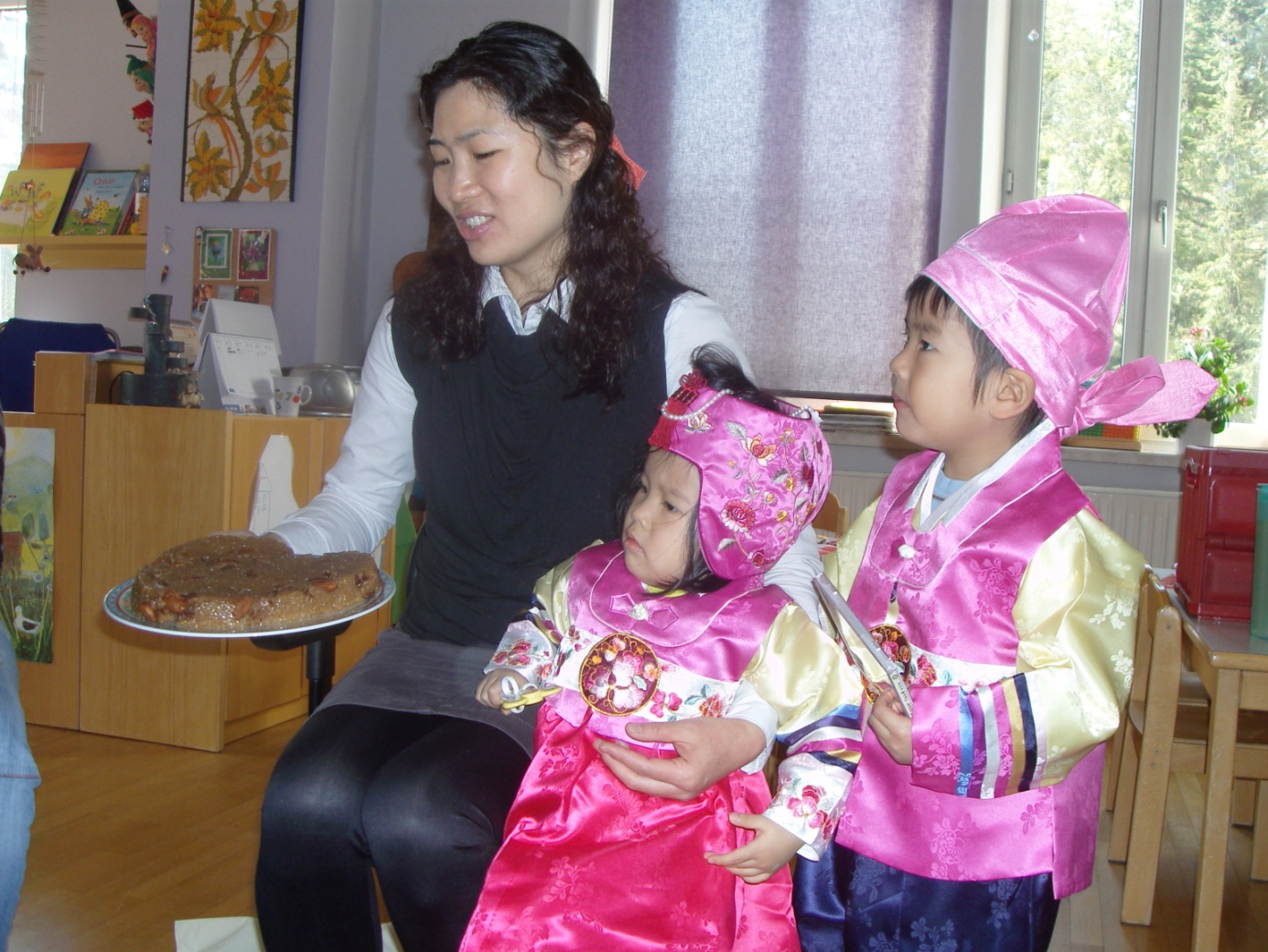
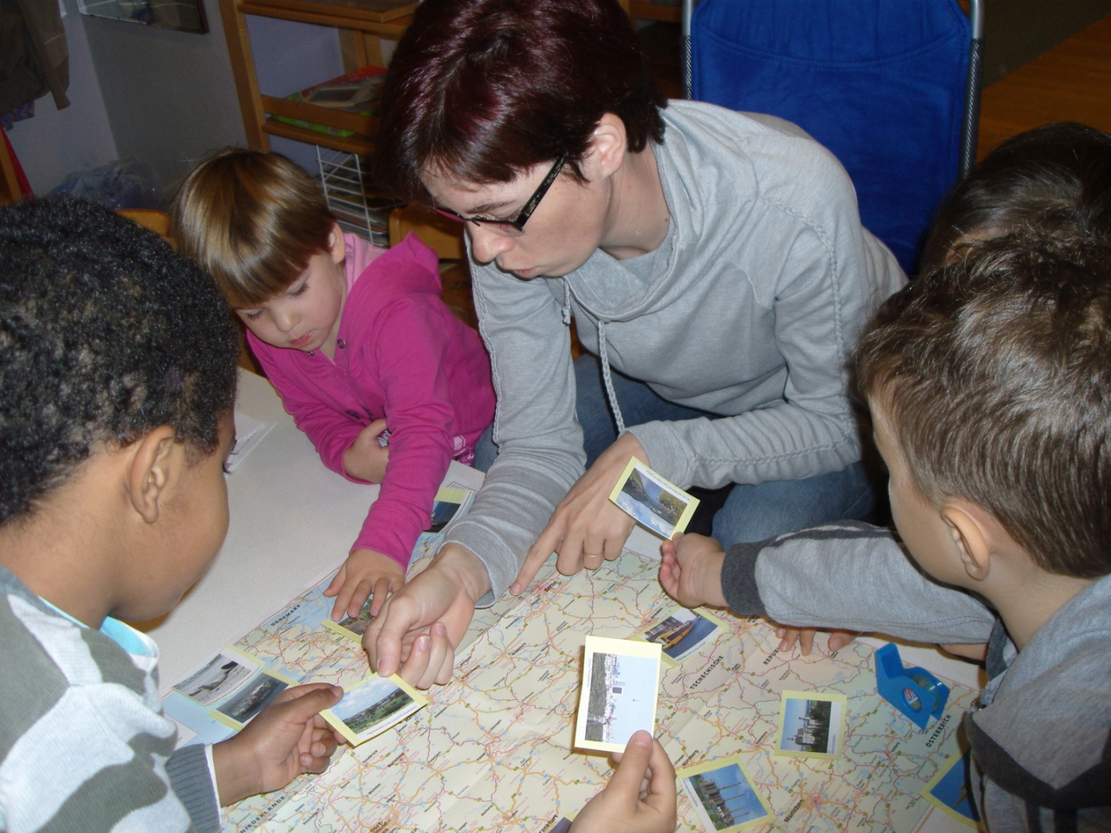

Slide 7
Kinder, die zwei- und mehrsprachig erzogen werden
Muttersprache | Vatersprache | Sprache auf Grund eines Aufenthaltes in einem anderen Land
Französisch | Englisch | Deutsch | 1
Russisch | Deutsch |  | 1
Bulgarisch | Deutsch |  | 1
Koreanisch | Chinesisch | Deutsch | 1
Tamil | Deutsch | Englisch | 1
Slowakisch | Italienisch | Deutsch | 1
Türkisch | Kurdisch | Deutsch | 1
Tagalog | Deutsch |  | 1
Portugiesisch | Deutsch |  | 1
Spanisch | Deutsch |  | 1
Deutsch | Englisch |  | 1
Deutsch | Italienisch |  | 1
Deutsch | Türkisch |  | 1

Slide 8
Sprachverständnis
Stand: Herbst 2011
Sprachverständnis | Anzahl der Kinder
Keine deutsche Sprache | 14
Wenig deutsche Sprache (einzelne Wörter) | 15
Mittelmäßige deutsche Sprache (noch geringer Wortschatz, Artikel fehlen oder falsch, Grammatikfehler) | 18
Gute Deutschkenntnisse | 6

Slide 9
Sprachstandsfeststellung
für 2011/2012
BESK 4-5:
20 Punkte oder weniger ➔ Sprachförderung
Getestete Kinder: 16
Davon 20 Punkte und weniger: 7
BESK-DaZ:
16 Punkte oder weniger ➔ Sprachförderung
Getestete Kinder: 26
Davon 16 Punkte oder weniger: 22

Slide 10
Aufteilung der Sprachförderung in Gruppen

Slide 11
Muttersprachen im Hort Khevenhüller

Slide 12
Sprachverständnis in Wort und Schrift
Sprachverständnis | Anzahl der Kinder
Keine deutsche Sprache | 1
Wenig deutsche Sprache (einzelne Wörter) | 1
Mittelmäßige deutsche Sprache (noch geringer Wortschatz, Artikel fehlen oder falsch, Grammatikfehler) | 11
Gute Deutschkenntnisse | 2

Slide 13
Danke für
Ihre Aufmerksamkeit

